Slide 1



Node.Js
with
VScode
© Copyrights 2021. Wedatalab All Rights Reserved.

Slide 2
목차
Localhost
모듈 패키지 라이브러리
HTTP 요청 메서드와 주소
Postman
© Copyrights 2021. Wedatalab All Rights Reserved.

Slide 3
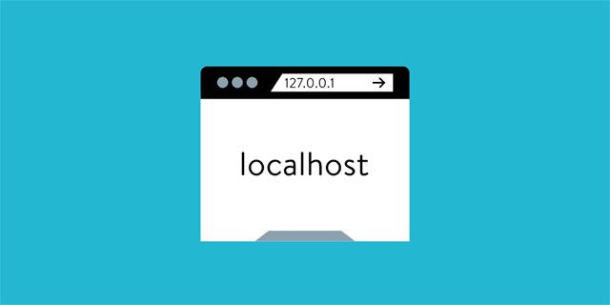

localhost
자신의 컴퓨터 주소
localhost나 127.0.0.1이라고 표현 (루프백 주소라고도 불림)
자신만이 사용 가능하며 시뮬레이션 서버로 활용
© Copyrights 2021. Wedatalab All Rights Reserved.
Notes:
localhost나 127.0.0.1 모두 자신의 컴퓨터를 가리킴. (DNS)
www.naver.com는 사실은 202.179.177.22 (도메인을 알면 IP주소를 안 외워도 되니까)
127.0.0.1와 같은 형태를 IPv4라고 그럼.
그런데 수요의 기하급수적 증가로 IPv6로 전환.
서버를 배포하고 싶으면 컴퓨터가 항상 켜져있고, 프로그램이 실행되고 있어야 함. 또한 공개 IP 주소를 사용해야 함.
몇가지 방법이 있는데 클라우드 서버를 많이 이용.
(물리적 공간X => 큰 비용X, 가상의 공간으로 사용 시 네트워크 환경으로 쉽게 접근해서 이용) 요즘 AWS 많이 사용

Slide 4
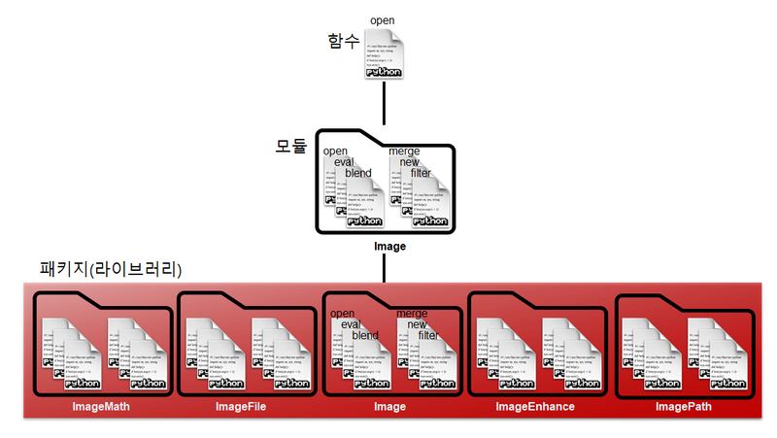

모듈 패키지 라이브러리
모듈 패키지 라이브러리
© Copyrights 2021. Wedatalab All Rights Reserved.
Notes:
모듈 : 함수, 변수, 클래스의 집합 (일반적으로 한개 파일)
패키지: 모듈을 모아놓은 폴더 (종종 라이브러리라고 불리기도 함)
엄밀하게 말하면 라이브러리는 패키지의 집합 (패키지보다 조금더 포괄적인 개념)

Slide 5
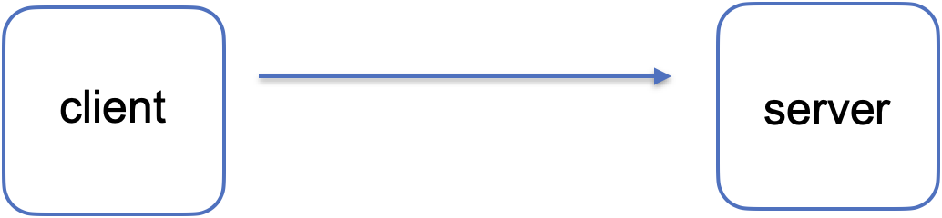
HTTP 요청 메서드와 주소
Rest API
개발자들의 약속
GET
POST PATCH PUT DELETE
© Copyrights 2021. Wedatalab All Rights Reserved.
Notes:
클라이언트가 웹 서버에게 사용자 요청의 목적이나 내용을 알리는 수단으로 HTTP 요청 메서드와 주소를 사용
2. 메소드: 목적에 따라 GET, POST, PUT, PATCH, DELETE로 구별됨.
GET method 서버에서 자원을 가져오고자할 때 사용. Ex. 게시판의 게시물 조회, 댓글 조회
POST method 서버에 자원을 새로 등록하고자 할 때 사용합니다.
Ex. 게시물 작성, 회원가입 / 회원가입할 때
사용자는 어떤 정보를 전달? 이름, 전화번호, 주민등록번호, 이메일, 닉네임 등
요청의 본문에 새로 등록할 데이터를 넣어서 보내는데 이 본문을 body 라고함.
* Put: (수정), patch: (일부 수정), delete: (삭제)
3. 주소에는 요청의 내용을 표현합니다. 구글창에 검색을 하면 주소창에 search라고 뜸.
이처럼 /user이면 사용자 정보에 관련된 자원 요청, /post이면 게시글 관련된 자원을 요청하는 것 4. 질문) GET /user의 의미? POST /user의 의미?

Slide 6
HTTP 요청 메서드와 주소
GET /user/1
GET
POST PATCH PUT DELETE
© Copyrights 2021. Wedatalab All Rights Reserved.
Notes:
클라이언트가 웹 서버에게 사용자 요청의 목적이나 내용을 알리는 수단으로 HTTP 요청 메서드와 주소를 사용
2. 메소드: 목적에 따라 GET, POST, PUT, PATCH, DELETE로 구별됨.
GET method 서버에서 자원을 가져오고자할 때 사용. Ex. 게시판의 게시물 조회, 댓글 조회
POST method 서버에 자원을 새로 등록하고자 할 때 사용합니다.
Ex. 게시물 작성, 회원가입 / 회원가입할 때
사용자는 어떤 정보를 전달? 이름, 전화번호, 주민등록번호, 이메일, 닉네임 등
요청의 본문에 새로 등록할 데이터를 넣어서 보내는데 이 본문을 body 라고함.
* Put: (수정), patch: (일부 수정), delete: (삭제)
3. 주소에는 요청의 내용을 표현합니다. 구글창에 검색을 하면 주소창에 search라고 뜸.
이처럼 /user이면 사용자 정보에 관련된 자원 요청, /post이면 게시글 관련된 자원을 요청하는 것 4. 질문) GET /user의 의미? POST /user의 의미?

Slide 7
HTTP 요청 메서드와 주소
PUT /user/1
{ “name” : “banana” }
GET
POST PATCH PUT DELETE
body
© Copyrights 2021. Wedatalab All Rights Reserved.
Notes:
클라이언트가 웹 서버에게 사용자 요청의 목적이나 내용을 알리는 수단으로 HTTP 요청 메서드와 주소를 사용
2. 메소드: 목적에 따라 GET, POST, PUT, PATCH, DELETE로 구별됨.
GET method 서버에서 자원을 가져오고자할 때 사용. Ex. 게시판의 게시물 조회, 댓글 조회
POST method 서버에 자원을 새로 등록하고자 할 때 사용합니다.
Ex. 게시물 작성, 회원가입 / 회원가입할 때
사용자는 어떤 정보를 전달? 이름, 전화번호, 주민등록번호, 이메일, 닉네임 등
요청의 본문에 새로 등록할 데이터를 넣어서 보내는데 이 본문을 body 라고함.
* Put: (수정), patch: (일부 수정), delete: (삭제)
3. 주소에는 요청의 내용을 표현합니다. 구글창에 검색을 하면 주소창에 search라고 뜸.
이처럼 /user이면 사용자 정보에 관련된 자원 요청, /post이면 게시글 관련된 자원을 요청하는 것 4. 질문) GET /user의 의미? POST /user의 의미?

Slide 8
HTTP 요청 메서드와 주소
DELETE /user/1
GET
POST PATCH PUT DELETE
© Copyrights 2021. Wedatalab All Rights Reserved.
Notes:
클라이언트가 웹 서버에게 사용자 요청의 목적이나 내용을 알리는 수단으로 HTTP 요청 메서드와 주소를 사용
2. 메소드: 목적에 따라 GET, POST, PUT, PATCH, DELETE로 구별됨.
GET method 서버에서 자원을 가져오고자할 때 사용. Ex. 게시판의 게시물 조회, 댓글 조회
POST method 서버에 자원을 새로 등록하고자 할 때 사용합니다.
Ex. 게시물 작성, 회원가입 / 회원가입할 때
사용자는 어떤 정보를 전달? 이름, 전화번호, 주민등록번호, 이메일, 닉네임 등
요청의 본문에 새로 등록할 데이터를 넣어서 보내는데 이 본문을 body 라고함.
* Put: (수정), patch: (일부 수정), delete: (삭제)
3. 주소에는 요청의 내용을 표현합니다. 구글창에 검색을 하면 주소창에 search라고 뜸.
이처럼 /user이면 사용자 정보에 관련된 자원 요청, /post이면 게시글 관련된 자원을 요청하는 것 4. 질문) GET /user의 의미? POST /user의 의미?

Slide 9
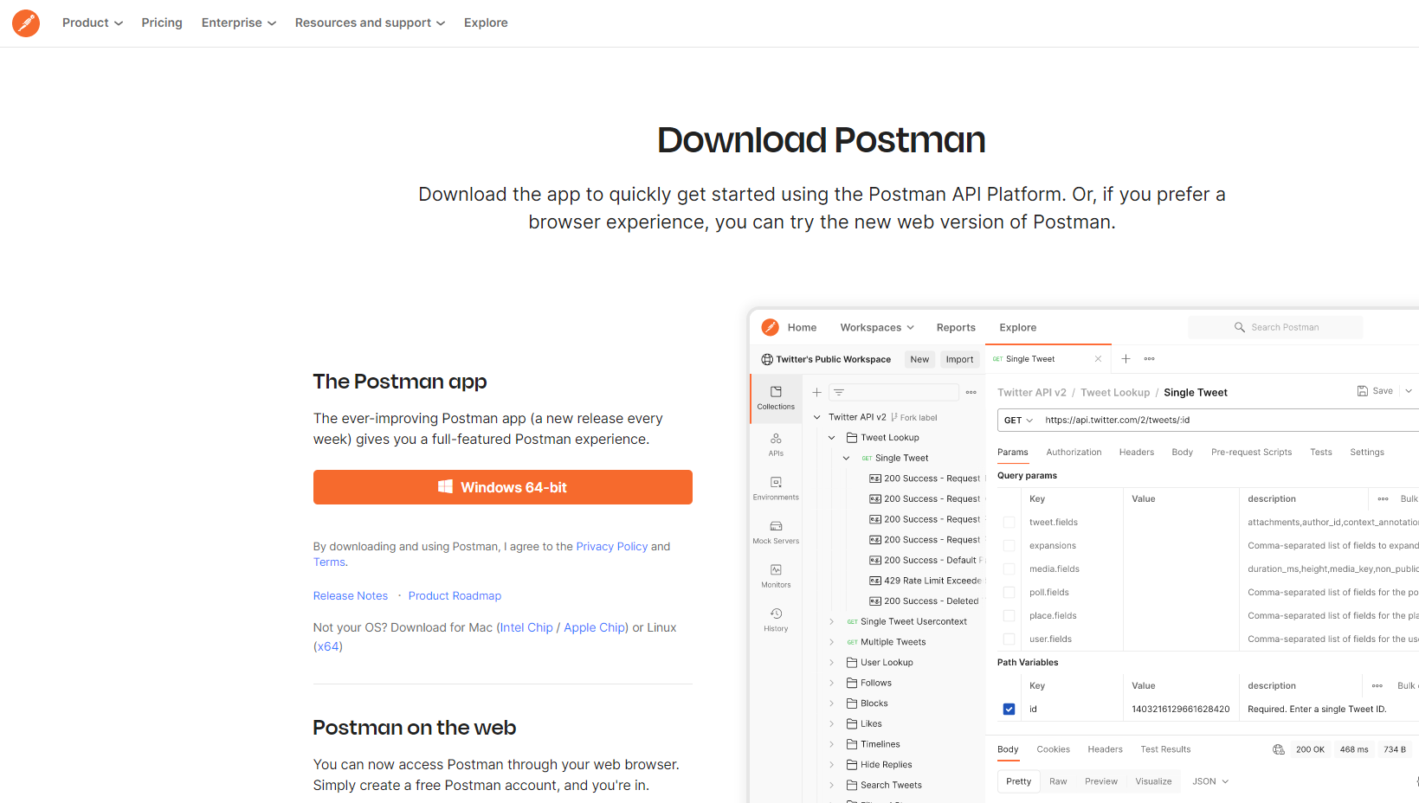
Postman
1. Postman 설치
https://www.postman.com/downloads/
Api 개발을 빠르고 쉽게 사용하기 위한 테스트 툴
© Copyrights 2021. Wedatalab All Rights Reserved.
Notes:
모듈 : 함수, 변수, 클래스의 집합 (일반적으로 한개 파일)
패키지: 모듈을 모아놓은 폴더 (종종 라이브러리라고 불리기도 함)
엄밀하게 말하면 라이브러리는 패키지의 집합 (패키지보다 조금더 포괄적인 개념)

Slide 10
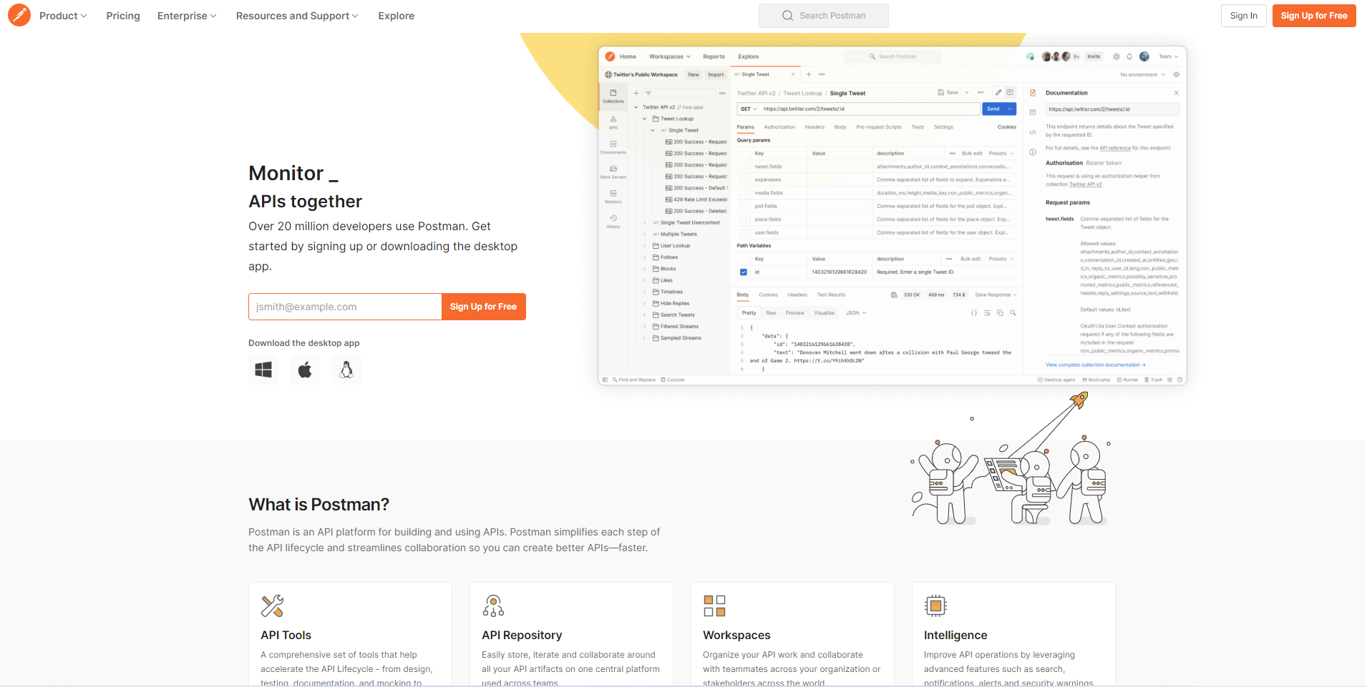
Postman
2. 회원가입 또는 로그인
© Copyrights 2021. Wedatalab All Rights Reserved.
Notes:
모듈 : 함수, 변수, 클래스의 집합 (일반적으로 한개 파일)
패키지: 모듈을 모아놓은 폴더 (종종 라이브러리라고 불리기도 함)
엄밀하게 말하면 라이브러리는 패키지의 집합 (패키지보다 조금더 포괄적인 개념)

Slide 11
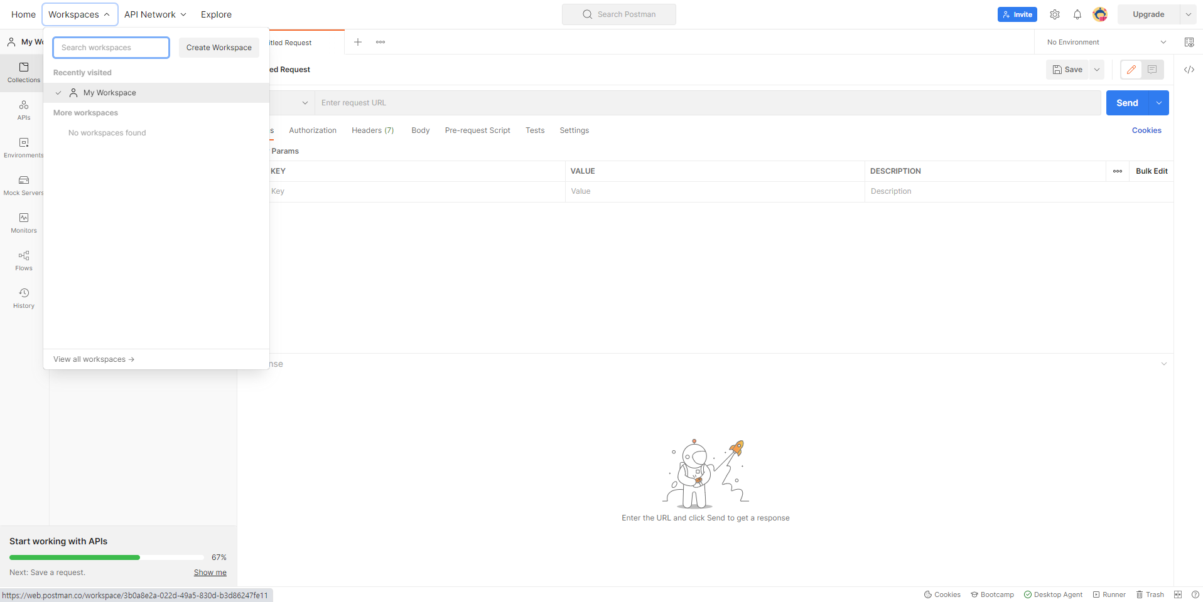
Postman
3. Workspaces -> My Workspaces
© Copyrights 2021. Wedatalab All Rights Reserved.
Notes:
모듈 : 함수, 변수, 클래스의 집합 (일반적으로 한개 파일)
패키지: 모듈을 모아놓은 폴더 (종종 라이브러리라고 불리기도 함)
엄밀하게 말하면 라이브러리는 패키지의 집합 (패키지보다 조금더 포괄적인 개념)

Slide 12
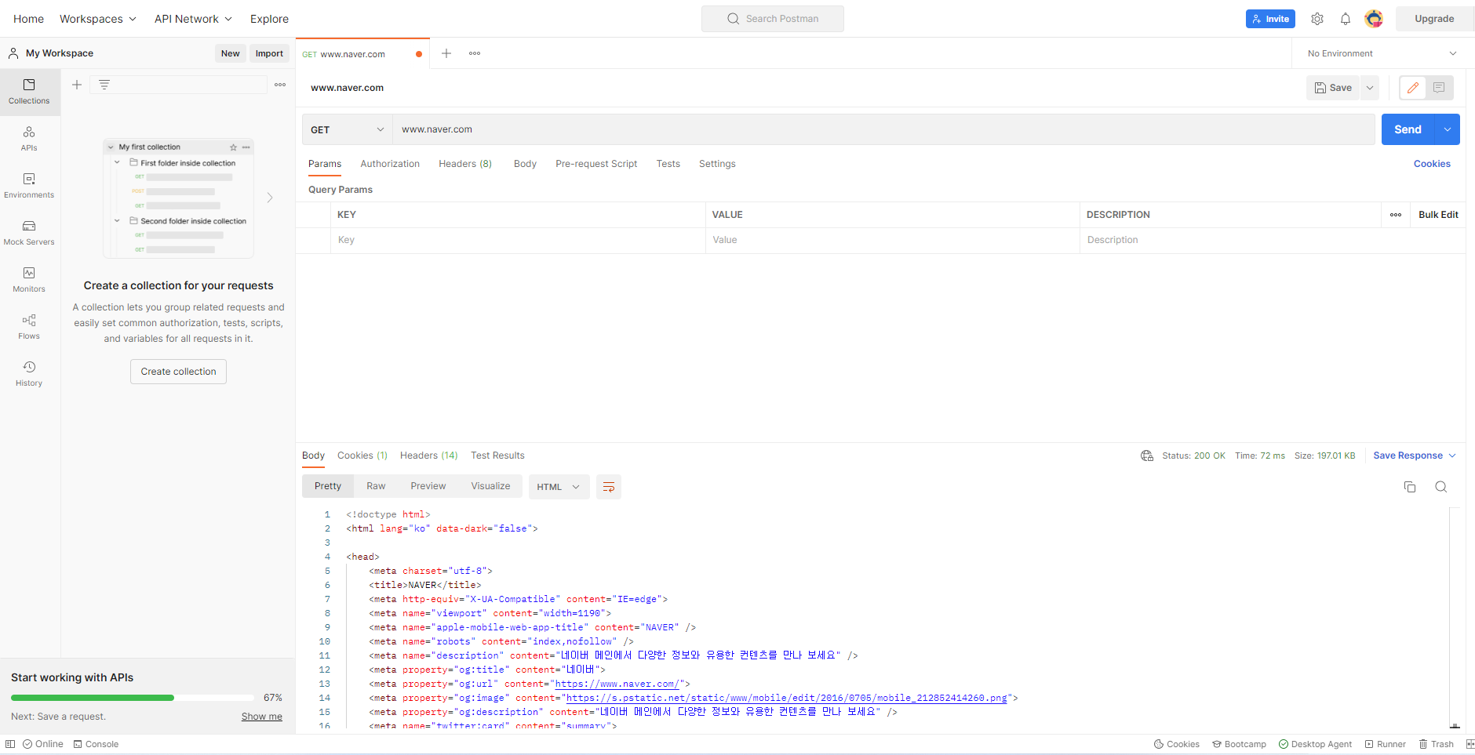
Postman
4. 요청 방식, 요청 URL, 입력 후 Send
© Copyrights 2021. Wedatalab All Rights Reserved.
Notes:
모듈 : 함수, 변수, 클래스의 집합 (일반적으로 한개 파일)
패키지: 모듈을 모아놓은 폴더 (종종 라이브러리라고 불리기도 함)
엄밀하게 말하면 라이브러리는 패키지의 집합 (패키지보다 조금더 포괄적인 개념)

Slide 13

감사합니다.
© Copyrights 2021. Wedatalab All Rights Reserved.

